Slide 1
TSI210 - Struktur
Baja II
Balok Baja Komposit (3)

Slide 2
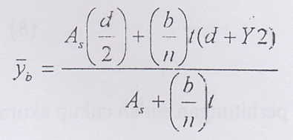
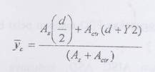
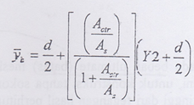
Tabel Balok Komposit
(Composite Beam Selection Tables)
Tabel balok komposit dalam ASD didasarkan pada penampang transformasi elastis dapat membantu perencana dalam mendesain atau mengontrol, tegangan baja dan tegangan ijin beton. Tabel tersebut dapat diterapkan baik pada lantai beton penuh maupun lantai dengan FSD, komposit penuh, untuk semua ukuran balok baja tanpa pembatasan pada kekuatan beton f_{c} rasio modulus n atau lebar efektif b.
Sumbu netral elastis dari suatu balok komposit didefinisikan

Slide 3
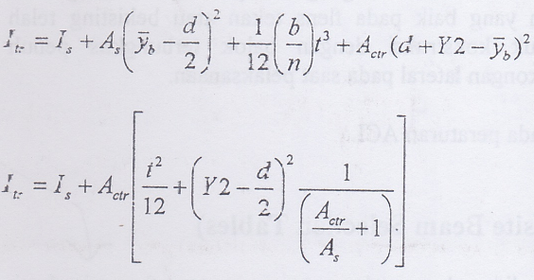
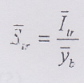

Slide 4
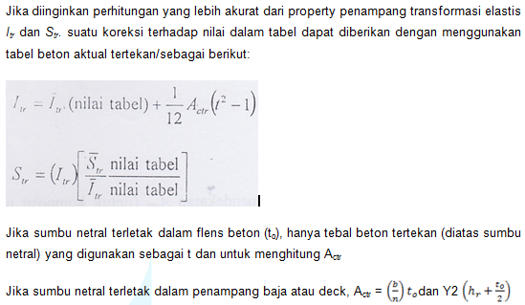

Slide 5
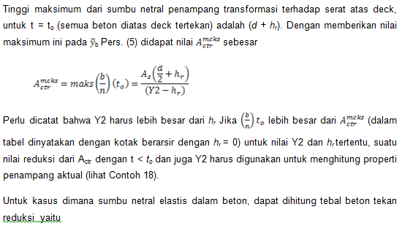

Slide 7
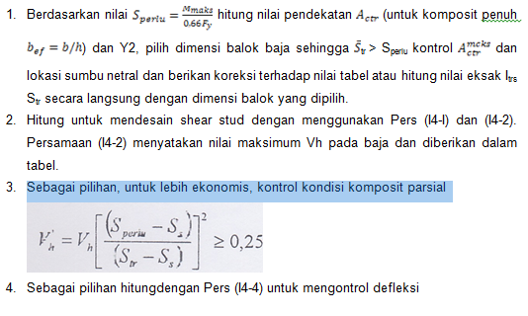
Desain

Slide 8
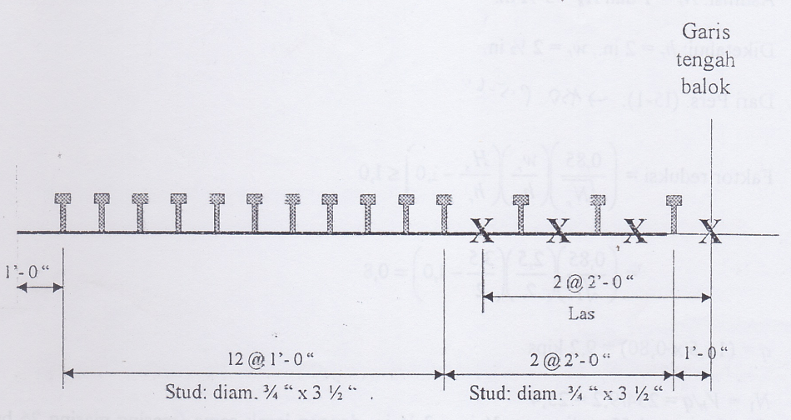
Jarak stud

Slide 9
Gaya Geser
Gaya geser horisontal yang timbul antara ‘slab’ beton dan balok baja selama pembebanan harus ditahan agar penampang komposit bekerja secara monolit, atau dengan kata lain agar terjadi interaksi antara ‘slab’ beton dan balok baja. Untuk menjamin adanya lekatan antara beton dan balok baja maka harus dipasang alat penyambung geser mekanis (shear Connector) diatas balok yang berhubungan dengan ‘slab’ beton. Disamping itu fungsi dari pada shear Connector adalah untuk menahan / menghindari terangkatnya ‘slab’ beton sewaktu dibebani.

Slide 10
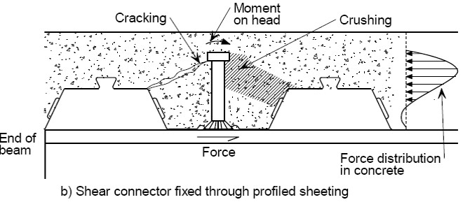
Kegagalan yang dapat terjadi pada shear connector

Slide 11
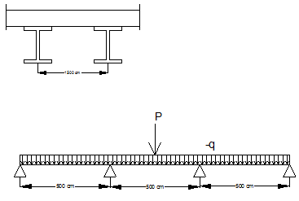
Contoh soal
Balok Induk struktur jembatan direncakana sebagai gelagar menerus diatas 4 tumpuan
Lakukan desain Kekuatan shear connector = 4000 kg

Slide 12
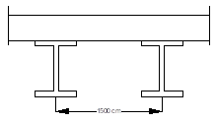
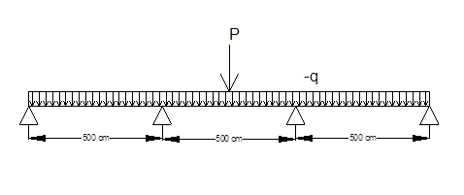
Judul Tugas | Perhitungan Komposit
 | Deskripsi | Ketentuan
 | Luaran/Output | Jadwal
 |  | Tugas dikumpulkan paling lambat satu minggu setelah tugas diberikan
Penilaian | Bobot | Kriteria
 | Bobot nilai yang digunakan adalah 10 – 100 dengan nilai tertinggi adalah 10 dan terendah adalah 100
Daftar Pustaka
Tugas 7
Balok Induk struktur jembatan direncakana sebagai gelagar menerus diatas 4 tumpuan

Slide 13
Jarak antara Gelagar di tambahkan dengan 2 angka diakhir NIM, Jarak bentang antara tumpuan di tambahkan 2 angka di belakang NIM,
Gunakan table baja yang anda miliki.
Diminta :
Bila dipakai shear connector dengan kekuatan 4000 kg, berapa shear connector yang dibutuhkan
Hitungan service ability dari glagar tersebut

